Slide 1
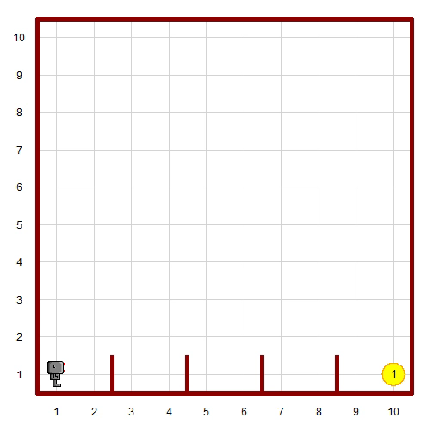
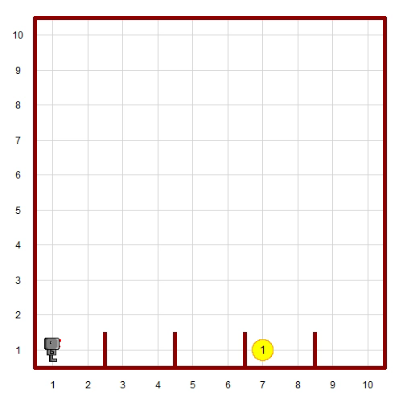
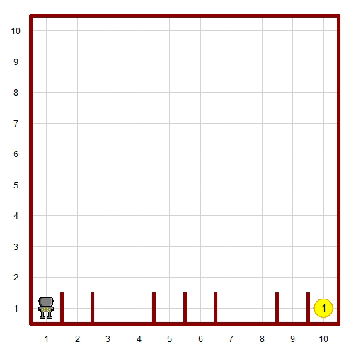
HW1 – Task 1. Smart Hurdles
Task 1. Smart Hurdles
[문제 목적] : Hubo가 장애물(허들)을 넘어 beeper에 도착하게 도와주세요.
[동작 예시]
Hurdles1.wld
Hurdles2.wld
Hurdles3.wld

Slide 2
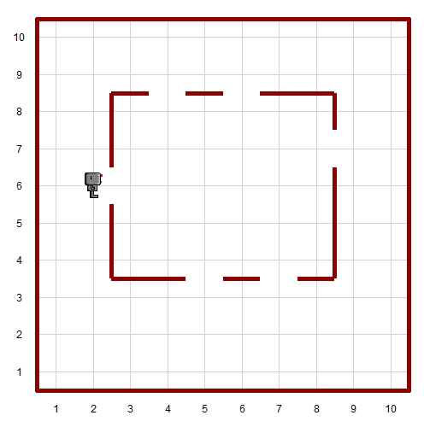
HW1 – Task2. Rain
Task 2. Rain
[문제 목적] : 비가 오는 날, Hubo를 도와 그의 집 창문을 모두 닫도록 도와주세요. 창문은 beeper를 놓아
닫을 수 있습니다. Hubo는 모든 창문을 닫고 문 쪽을 바라보고 내리는 비를 봅니다.
[동작 예시]
[Hint]
문 입구에 beeper를 내려놓아 표시하면 Hubo가 모든 창문을 닫고 문에 도착한지
구별할 수 있습니다!
rain1.wld

Slide 3
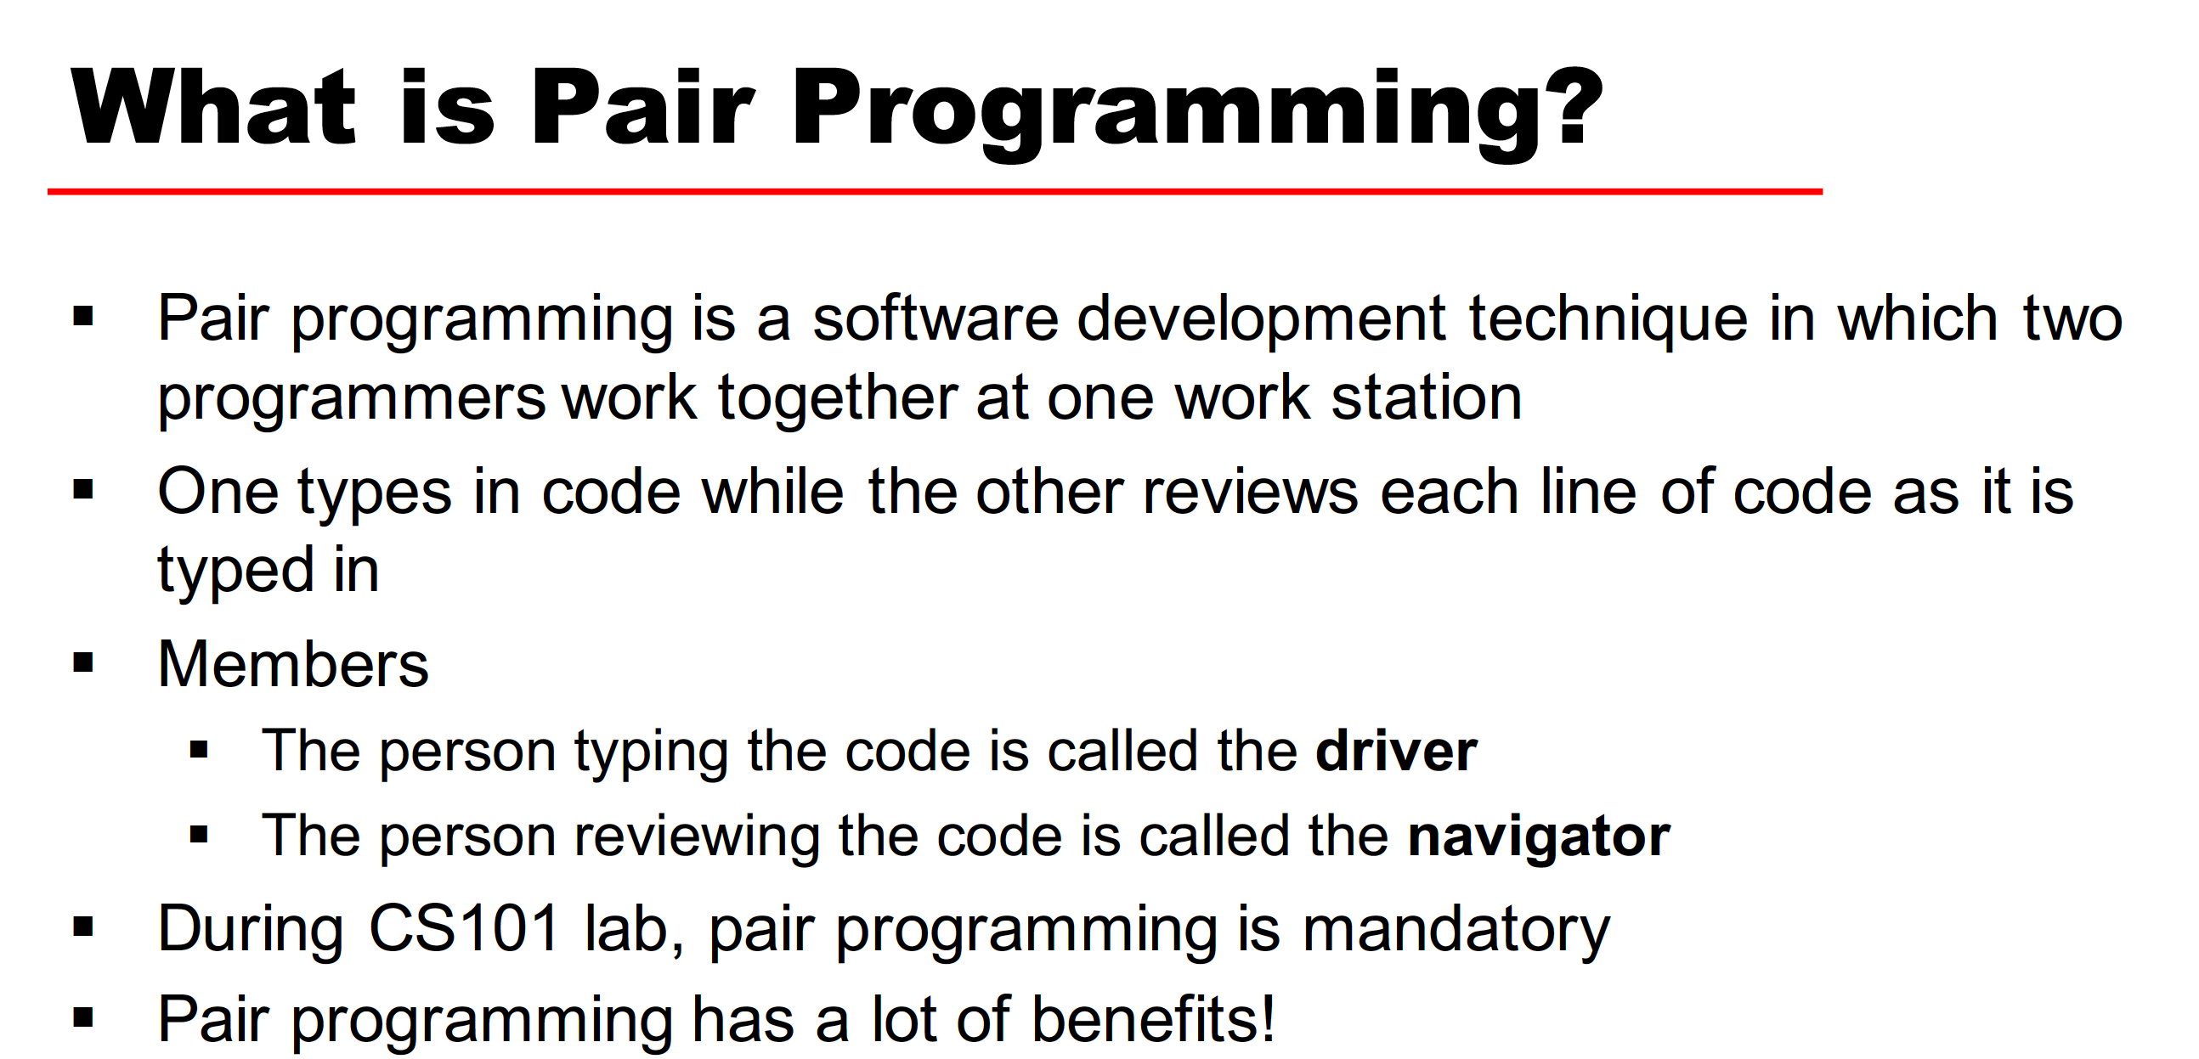
https://en.wikipedia.org/wiki/Pair_programming

Slide 4
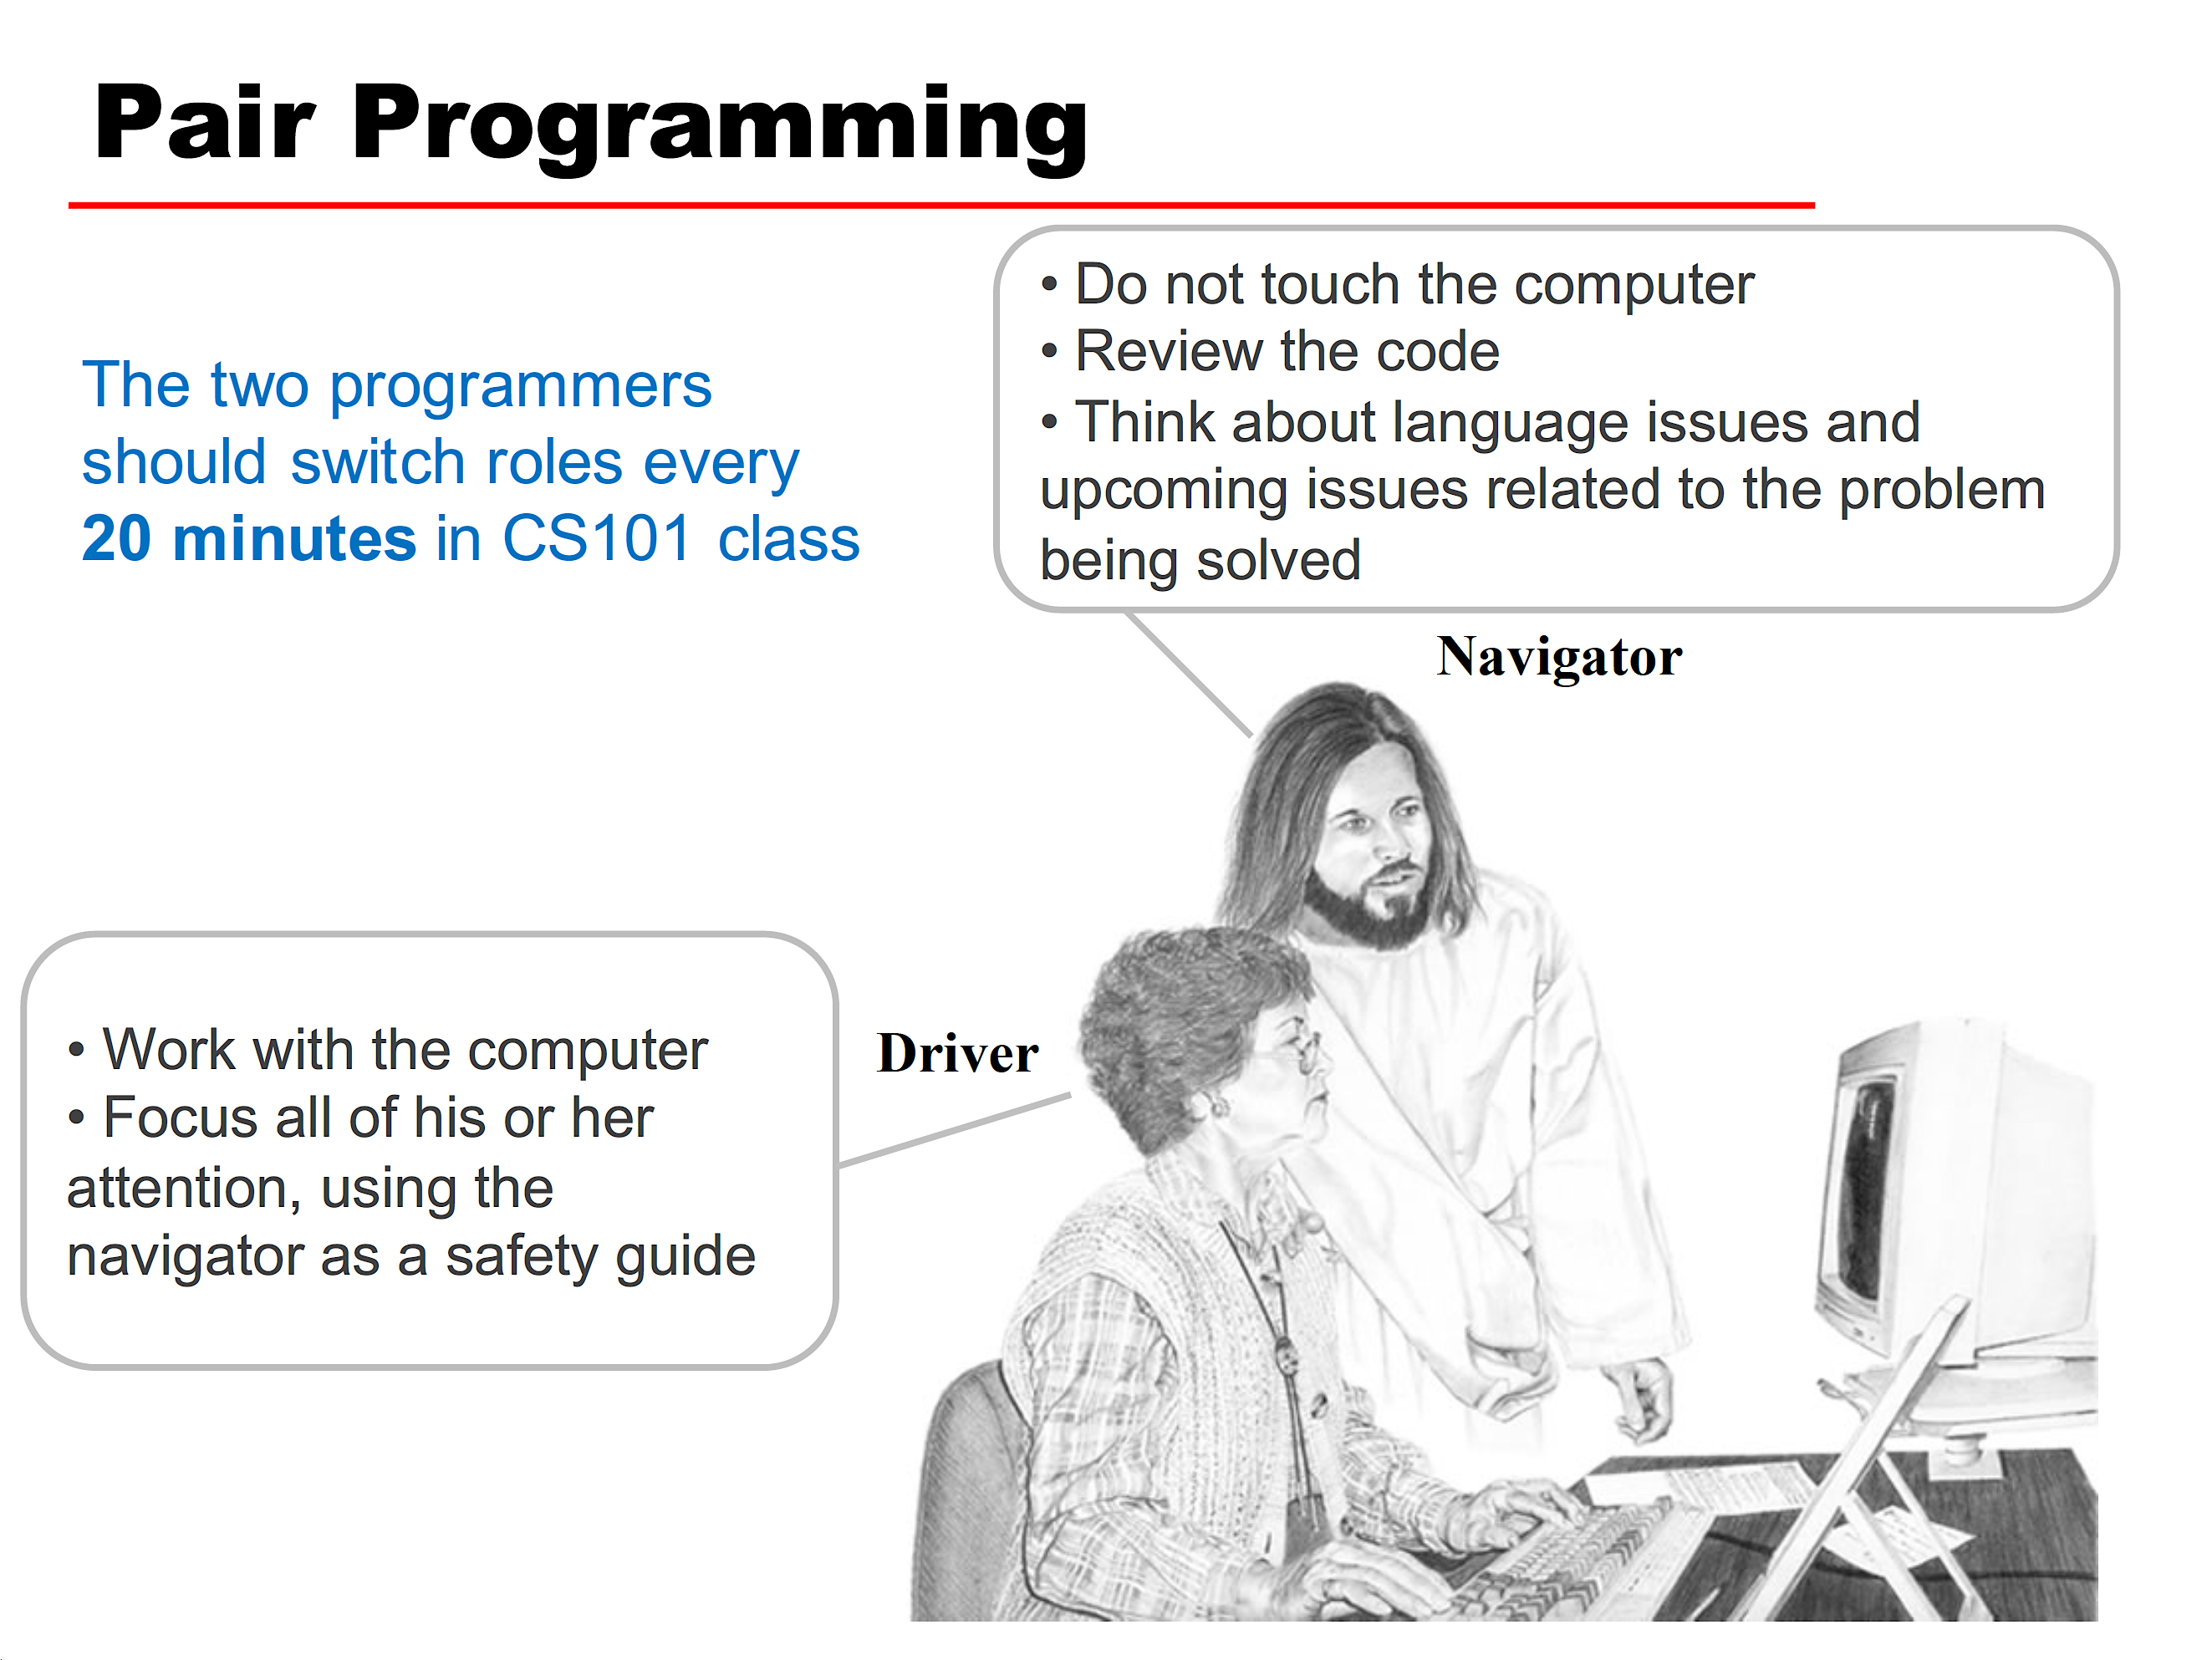

Change roles about every 15 minutes

Slide 5

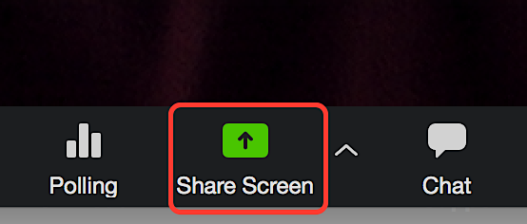
Change roles about every 15 minutes

Slide 6
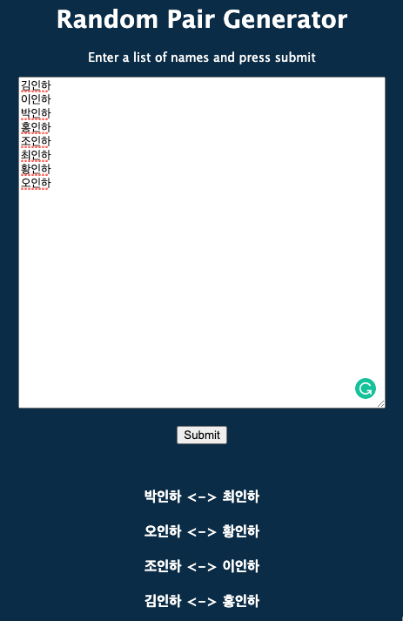
Change roles about every 15 minutes

Slide 7
HW1 – 제출방법 및 기한
제출 방법 : .py 파일(주석 포함) I-Class에 업로드
제출 기한 : 04월17일(일) 23시59분 (마감 기한 준수 바랍니다.)
제출 관련 문의: 김지윤 조교님 (gyun1222@inha.edu)
채점 기준
Smart Hurdles
프로그램 동작: +3점
모든 hurdle world에서 문제 해결: +12점 (hurdle world 당 +4점)
Rain
프로그램 동작: +5점
모든 창문을 닫았을 경우: +12.5점 (창문 당 2.5점)
Hubo가 마지막에 문 밖을 바라 보는 경우: +2.5점
경고) Cheating의 경우 제공한 학생과 제공받은 학생 모두 0점 처리 또한 다른 분반의 코드를 사용하여 문제 해결할 경우 역시 0점 처리

Slide 8
